Slide 1
Муниципальное бюджетное
общеобразовательное учреждение
«Средняя школа №16 города Евпатории
Республики Крым»
Применение современных образовательных технологий на уроках литературного чтения
в начальной школе.
Подготовила
Лопатина Лариса Петровна,
учитель начальных классов
г. Евпатория -2020г.

Slide 2
А К Т У А Л Ь Н О С Т Ь
Формирование полноценного навыка чтения в начальной школе – это база для дальнейшего обучения всем другим школьным предметам.
П Р О Б Л Е М Ы
В обществе упал престиж чтения, сокращена или исключена доля чтения в структуре свободного времени школьников.
Замена читательской культуры экранной , что негативно влияет на школьников при несформированных нравственных качествах и слаборазвитой речи.
Сегодня чтение книг становится лишь практичным средством реализации учебных целей для получения образования.

Slide 3
Технология продуктивного чтения, разработанная профессором
Н. Светловской
Технология
«Кубик Блума»
Проектная технология
Образовательные
технологии
Технология организации
творческого мышления
« Шесть шляп»
Технология развития
критического мышления
Технология зрительных
диктантов
И.Т. Федоренко

Slide 4
Технология продуктивного чтения, разработанная профессором Н. Светловской
«Речевая разминка»
Прочитайте стихотворение медленно.
Начните читать медленно и постепенно переходите на быстрый темп.
Начните читать стихотворение громко постепенно переходя на шепот.
Прочитайте четверостишие как скороговорку.
Прочитайте только имена существительные.
Прочитайте, выделяя голосом глаголы.
ЧТЕНИЕ «ЭХО»
ЧТЕНИЕ «КАНОН»
ЧТЕНИЕ «РАЗВЕДКА»
ЧТЕНИЕ «БУКСИР»
ЧТЕНИЕ «ОЧЕРЕДЬ»
ЧТЕНИЕ «ЛОВУШКА»

Slide 5
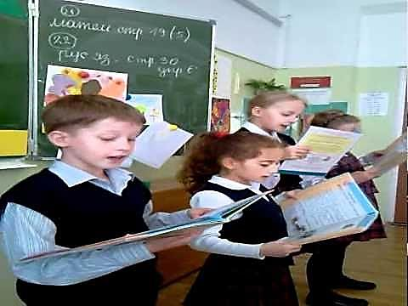
ЧТЕНИЕ СО СЧЕТОМ СЛОВ
ПАМЯТКА
Плотно сожми губы и зубы.
Читай только глазами.
Читай как можно быстрей, считай про себя слова текста.
Ответь на вопросы к тексту.

Slide 6
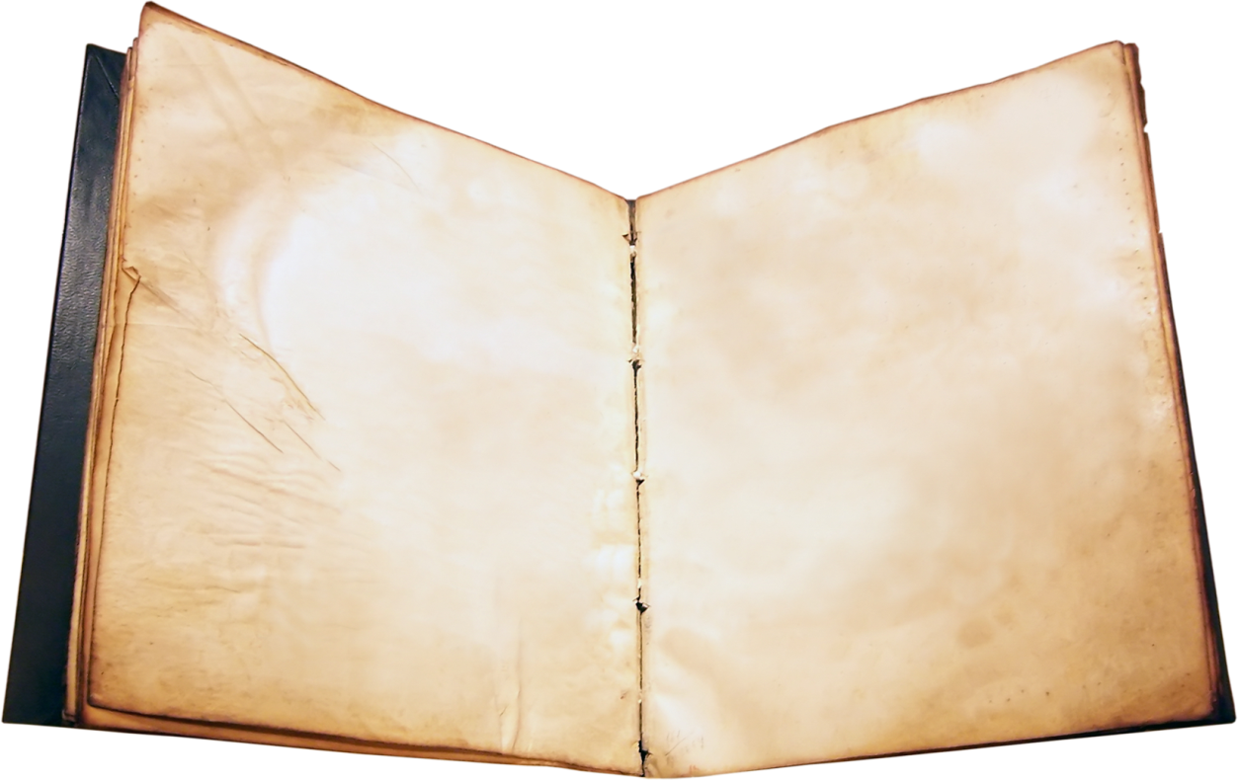
Динамическое чтение
Чтение за диктором.
Чтение в парах.
Групповое чтение.
Чтение с убыстрением темпа.
Жужжащее чтение «птичий базар».
Выразительное чтение знакомой части с переходом на незнакомую часть текста.
Чтение в темпе скороговорки.

Slide 7
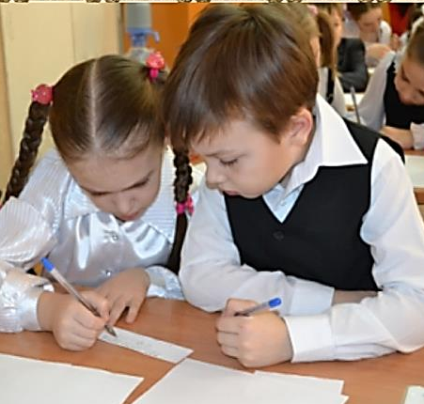
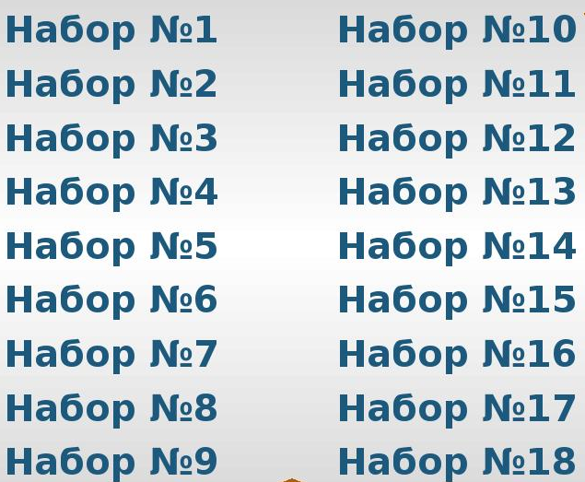
Технология зрительных диктантов И.Т.Федоренко

Slide 8
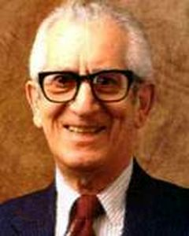
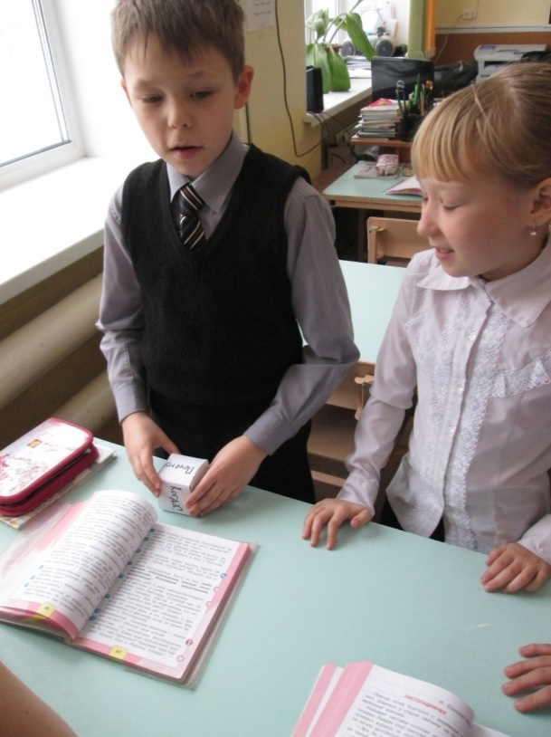
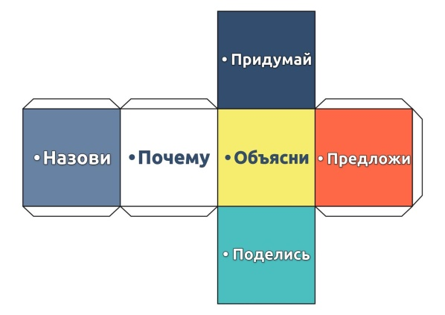
Технология «Кубик Блума»
На гранях куба записаны начала вопросов:
Почему…
Объясни..
Назови…
Предложи…
Придумай
Поделись…

Slide 9
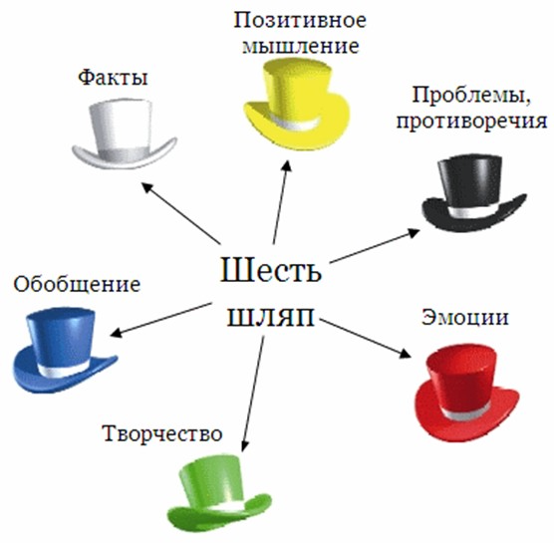
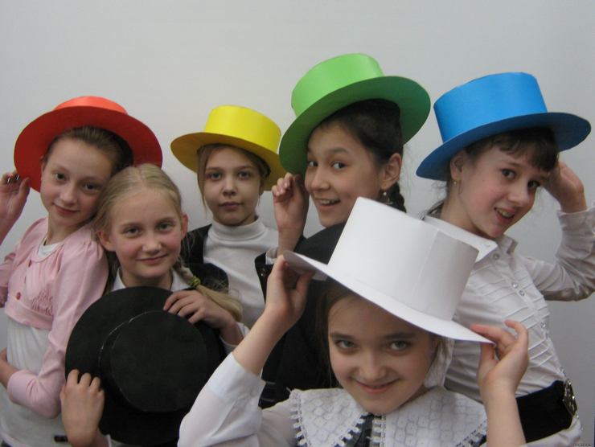
Технология организации творческого мышления « Шесть шляп»
Использование приёмы «6 шляп» к произведению В.Драгунского «Тайное становится явным».
«Белая шляпа» (факты): Что вы узнали о жизни мальчика? Что произошло?-сообщите факты
“Видеть не могу манную кашу!” “А я остался с кашей наедине”
«Жёлтая шляпа» (позитивное): Что положительного взяли вы для себя, читая произведение Драгунского?
Надо съесть нелюбимую манную кашу до дна, потому что, выполнив это условие, можно пойти в Кремль, ведь я не знаю ничего красивее Кремля!
«Чёрная шляпа» (противоположное, негативное): Какие трагические события произошли в рассказе?
Лучше выплеснуть кашу в окно, на улицу. Но она попала в прохожего, пришёл милиционер. Я сразу понял, что в Кремль не пойду
«Красная шляпа» (эмоции): Что испытал мальчик из рассказа? Какие у вас возникли чувства?
Приход милиционера с пострадавшим, у которого была каша на шляпе, вызвал чувство вины и наказания.
Зелёная шляпа» (творческая): Что бы вы сделали на месте мальчика? Дайте совет Дениске.
Если бы ты съел эту кашу сразу, маме не пришлось бы краснеть перед чужими людьми и ты пошёл бы в Кремль.
Синяя шляпа» (вывод, обобщение всего сказанного): Чему научило вас это произведение?
«Действительно, тайное становится явным. Не обманывать»

Slide 10
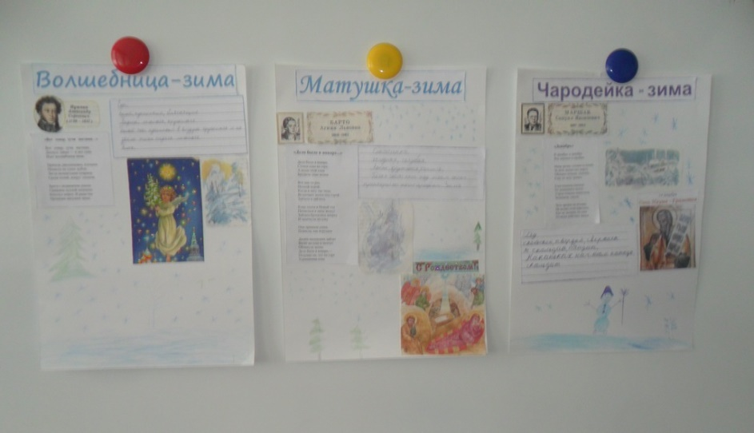
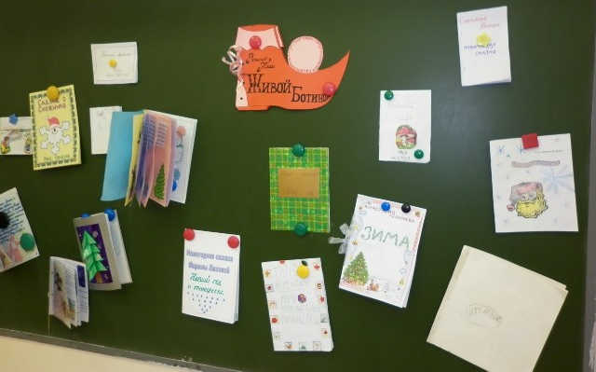
Проектная технология
Зима в произведениях
русских писателей
Книжки- малышки

Slide 11
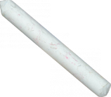
Психологи и педагоги выяснили, что хорошее чтение повышает умственные способности школьников, способность анализировать, сравнивать, повышает их самооценку.

Slide 12
Спасибо
за
внимание !

